Slide 1
Chování spotřebitele a formování poptávky
06. 03. 2025
Olomouc
Autor: doc. Ing. Magdaléna Drastichová, Ph.D.

Slide 2
Teorie racionální volby
Lidé jsou racionální tvorové, vedení vlastním zájmem => člověk „homo economicus“ => teorie racionální volby spotřebitele
Adam Smith (1723-1790), Aristoteles (350 l. př. K.) Francois Quesnay (cca 1750) - primárním ekonomickým stimulem každého je jeho vlastní zájem.
Každý jednotlivec – rozhodnutí k maximalizaci osobního blaha – založené na rozumném zhodnocení všech faktů
Spotřebitel se rozhoduje pro takovou volbu, která poskytuje největší užitek (uspokojení) s co nejmenším vynaloženým úsilím
Notes:
V současnosti se myšlenka „homo economicus“ označuje jako teorie racionální volby spotřebitele.
lidé činí nejrůznější ekonomická rozhodnutí založená na nákladech a přínosech (bankovní lupič – přínosy ˃ náklady)
1992 Gary Becker (Nobelova cena za ekonomii v oblasti TRV – aplikace na rodinu, zločiny a lidský kapitál)
Je idea TRV realistická?

Slide 3
Předpoklady racionálního chování spotřebitele
Chování jednotlivce, i všech ekonomických subjektů: možno vysvětlit na základě porovnávání efektů ekonomické aktivity a „újmy" = výdajů, nákladů,
s touto aktivitou spojených.
V případě jednotlivce:
Efekt = užitek plynoucí ze spotřeby jednotlivých statků,
Újma = vynaložení důchodu (příjmu) na nákup těchto statků.
Racionálně jednající spotřebitel maximalizuje užitek.
Ve svém rozhodování je však omezen svým důchodem.
Užitek přitom plyne z preferencí spotřebitele.
18/38

Slide 4
Východisko teorie spotřebitele
= Úvaha, že jednotlivec vybírá z různých souborů statků = spotřebních košů.
Rozhodování spotřebitele = volba takového spotřebního koše, který přináší MAXIMÁLNÍ UŽITEK.
Jednotlivé spotřební situace porovnává spotřebitel z hlediska PREFERENCÍ.
Preference – analýza při použití několika zjednodušujících předpokladů – z hlediska jejich významu považovány za axiómy = základ teorie racionálních preferencí.
AXIÓM ÚPLNOSTI SROVNÁNÍ:
Předpoklad: každé dva koše statků mohou být srovnávány z hlediska preference spotřebitele. Pro každé dva spotřební koše A a B musí nastat jedna ze tří následujících situací:
A je preferován před B: A > B;
B je preferován před A: A < B;
A i B jsou indiferentní, stejné „atraktivní“: A = B.
Axióm úplnosti srovnání = schopnost spotřebitele rozhodnout se, kterému koši statků dá přednost, seřadit koše podle preferencí.
18/38
Notes:
Tyto axiomy tvoří základ teorie racionálních preferencí, která je klíčová pro analýzu užitku a rozhodování spotřebitele v ekonomii.

Slide 5
Východisko teorie spotřebitele
AXIÓM TRANZITIVITY:
Předpoklad: pro každé tři koše statků A, B, C platí:
Formálně: je-li A preferován před B a B preferován před C, potom je i A preferován před C: když je A > B a současně B > C, potom je i A > C.
Tento axiom zajišťuje konzistentnost preferencí.
Z AXIÓMŮ SROVNÁNÍ a TRANZITIVITY plyne, že spotřební situace je možno seřadit podle preferencí spotřebitele:
Toto uspořádání = preferenční stupnice.
AXIOM NENASYCENOSTI (non-satiation, monotonicity)
Spotřebitel vždy preferuje více daného statku před méně (pokud jsou statky žádoucí).
Formálně: Koš A má stejné množství všech statků jako koš B, ale alespoň jednoho statku více, pak platí A > B.
Tento axiom implikuje, že indiferenční křivky jsou klesající.
18/38
Notes:
Uvedené axiómy jsou zjednodušením, v realitě mohou nastat situace, kdy axiómy neplatí.
Axiom nenasycenosti (non-satiation, monotonicity) říká, že "více je vždy lepší" – pokud má spotřebitel možnost získat více statků, bude to preferovat.
Příklad:
Koš A=(3jablka,2chleby)
Koš B=(3jablka,3chleby)
Protože koš B má více chleba, spotřebitel ho bude preferovat (B ≻ A), pokud chleba považuje za žádoucí statek.

Slide 6
Východisko teorie spotřebitele
AXIOM KONVEXITY PREFERENCÍ (convexity)
Spotřebitel preferuje vyvážené kombinace statků před extrémními variantami.
Formálně: Pokud je A ∼ B, pak jejich kombinace (např. vážený průměr) bude stejně dobrá nebo lepší než kterýkoli z nich.
Tento axiom zajišťuje konvexní tvar indiferenčních křivek a vede k preferencím diverzifikace spotřeby.
AXIOM SPOJITOSTI (continuity)
Pokud spotřebitel preferuje A před B, pak neexistuje náhlý skok v preferencích – malé změny ve statcích – když koš A nebo B mírně upravíme – by neměly vést k dramatickým změnám v preferencích.
Formálně: Preference jsou spojité funkce bez „skoků“, jsou logické a konzistentní.
Umožňuje vytvoření dobře definované funkce užitku: základní nástroj pro analýzu spotřebitelského chování.
18/38
Notes:
Indiferenční křivka má klesající sklon.
Indiferenční křivka spojuje všechny kombinace dvou statků, které poskytují spotřebiteli stejný užitek.
Proč má indiferenční křivka klesající sklon?
Princip substituce:
Když má spotřebitel hodně jednoho statku, ochota vzdát se druhého statku za další jednotku toho prvního klesá.
To způsobuje, že indiferenční křivka se postupně zplošťuje (klesající sklon).
Mezní míra substituce (MRS):
Mezní míra substituce ukazuje, kolik jednotek statku yyy je spotřebitel ochoten obětovat za další jednotku statku xxx, přičemž užitek zůstává stejný.
MRS se snižuje, jak spotřebitel nahrazuje jeden statek druhým.
Axiom spojitosti (continuity) znamená, že preference spotřebitele jsou hladké a bez náhlých skoků. Jinými slovy, pokud preferuje určitý koš statků AAA před košem BBB, pak malá změna v obsahu jednoho nebo obou košů nezpůsobí náhlý převrat v preferencích.
Pokud spotřebitel preferuje A před B (tj. A≻B), jeho preference nebudou skákat nebo se dramaticky měnit, když koš A nebo B mírně upravíme.
Preference jsou spojité – to znamená, že pokud se dva koše statků mírně liší, spotřebitel nebude náhle preferovat jeden výrazně před druhým.
Proč je tento axiom důležitý?
Zajišťuje, že preference jsou logické a konzistentní.
Bez něj by modelování preferencí a užitku bylo neproveditelné, protože preference by mohly být "roztříštěné" nebo zcela nepředvídatelné.
Umožňuje vytvoření dobře definované funkce užitku, která je základní nástroj pro analýzu spotřebitelského chování.
Příklad
Představme si dva koše statků:
A=(5 jablek,3 banany)
B=(4 jablek,3 banany)
Pokud spotřebitel preferuje koš A před košem B, říká AXIOM SPOJITOSTI, že:
Pokud změním A na A′=(5 jablek, 3.1 banany), spotřebitel stále preferuje A′ před B.
Nedojde k náhlému "skoku" v preferencích, kde by teď najednou spotřebitel začal preferovat B.

Slide 7
Měření užitku
Cíl spotřebitele – maximalizace užitku.
Užitek – veličina ukazující směr preferencí, pokud spotřebitel nalezne nejvíce preferovanou situaci, maximalizuje užitek.
Z preferencí možno odvodit funkci užitku: preferovanějšímu spotřebnímu koši přiřadíme vyšší užitek, konkrétní výše užitku není podstatná.
Od vzniku teorie užitku – problém v rámci ekonomické teorie: jak měřit užitek a zda je vůbec užitek měřitelný.
Podle přístupu k měřitelnosti užitku: KARDINALISTICKÁ a ORDINALISTICKÁ VERZE TEORIE UŽITKU.

Slide 8
Kardinalistická verze teorie užitku
Považuje užitek za přímo měřitelný, za kardinální veličinu:
známé KONKRÉTNÍ HODNOTY UŽITKU:
Celkový užitek (Total Utility, TU): celkové uspokojení potřeb při spotřebě daného množství statku.
Mezní užitek (Marginal Utility, MU) změna celkového užitku vyvolanou změnou spotřebovávaného množství statku o jednotku; dodatečný užitek získaný spotřebou jedné další jednotky statku.
Průměrný užitek (Average Utility, AU): průměrná hodnota užitku, kterou spotřebitel získává z každé jednotky spotřebovaného statku; kolik užitku připadá v průměru na jednu spotřebovanou jednotku statku.
Notes:
Definice
Kardinalistická verze užitku je přístup v ekonomii, který považuje užitek za přímo měřitelnou (kardinální) veličinu. Podle této teorie lze užitek kvantifikovat a vyjádřit konkrétními hodnotami. Rozlišuje se celkový užitek (TU), který vyjadřuje celkové uspokojení potřeb při spotřebě daného množství statku, a mezní užitek (MU), který představuje změnu celkového užitku vyvolanou změnou spotřebovávaného množství statku o jednotku. Tento přístup umožňuje sestrojení křivek celkového a mezního užitku.

Slide 9
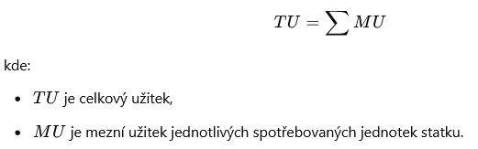
Celkový užitek (Total Utility, TU):
Celkový užitek obvykle roste s rostoucí spotřebou:
ale jeho tempo růstu se snižuje v důsledku zákona klesajícího mezního užitku – každá další jednotka statku přidává menší přírůstek užitku než předchozí.
Po dosažení bodu nasycení: celkový užitek přestane růst, může klesat.

Slide 10

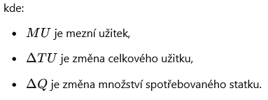
Mezní užitek (Marginal Utility, MU):
Podle zákona klesajícího mezního užitku: mezní užitek s rostoucí spotřebou klesá – každá další jednotka statku přináší menší dodatečný užitek než předchozí.

Slide 11
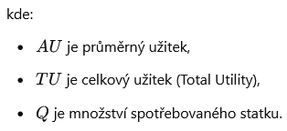

Průměrný užitek (Average Utility, AU):
Průměrný užitek obvykle klesá s rostoucí spotřebou kvůli zákonu klesajícího mezního užitku.

Slide 12
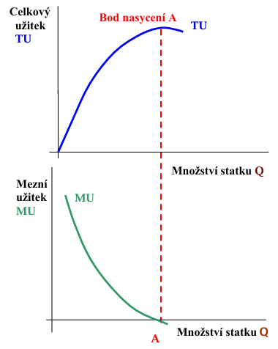
Kardinalistická verze teorie užitku
Pokud je užitek měřitelný: možno sestrojit křivku celkového a mezního užitku:
Celkový užitek roste s růstem spotřebovávaného množství statku, ale přírůstky užitku se zpomalují;
Mezní užitek je klesající.
Předpoklad zpomalujících se přírůstků celkového užitku = ZÁKON KLESAJÍCÍHO MEZNÍHO UŽITKU.
Od určitého množství spotřebovávaného statku – jeho celkový užitek klesající a mezní užitek záporný:
BOD NASYCENÍ (bod A):
Při jakém množství statku dosáhne spotřebitel bodu nasycení a zda vůbec tento bod existuje, závisí na charakteru statku a na preferencích spotřebitele.
Celkový a mezní užitek
Notes:
Na obrázku vidíme, jak se mění celkový a mezní užitek se změnou spotřebovávaného množství statku.

Slide 13
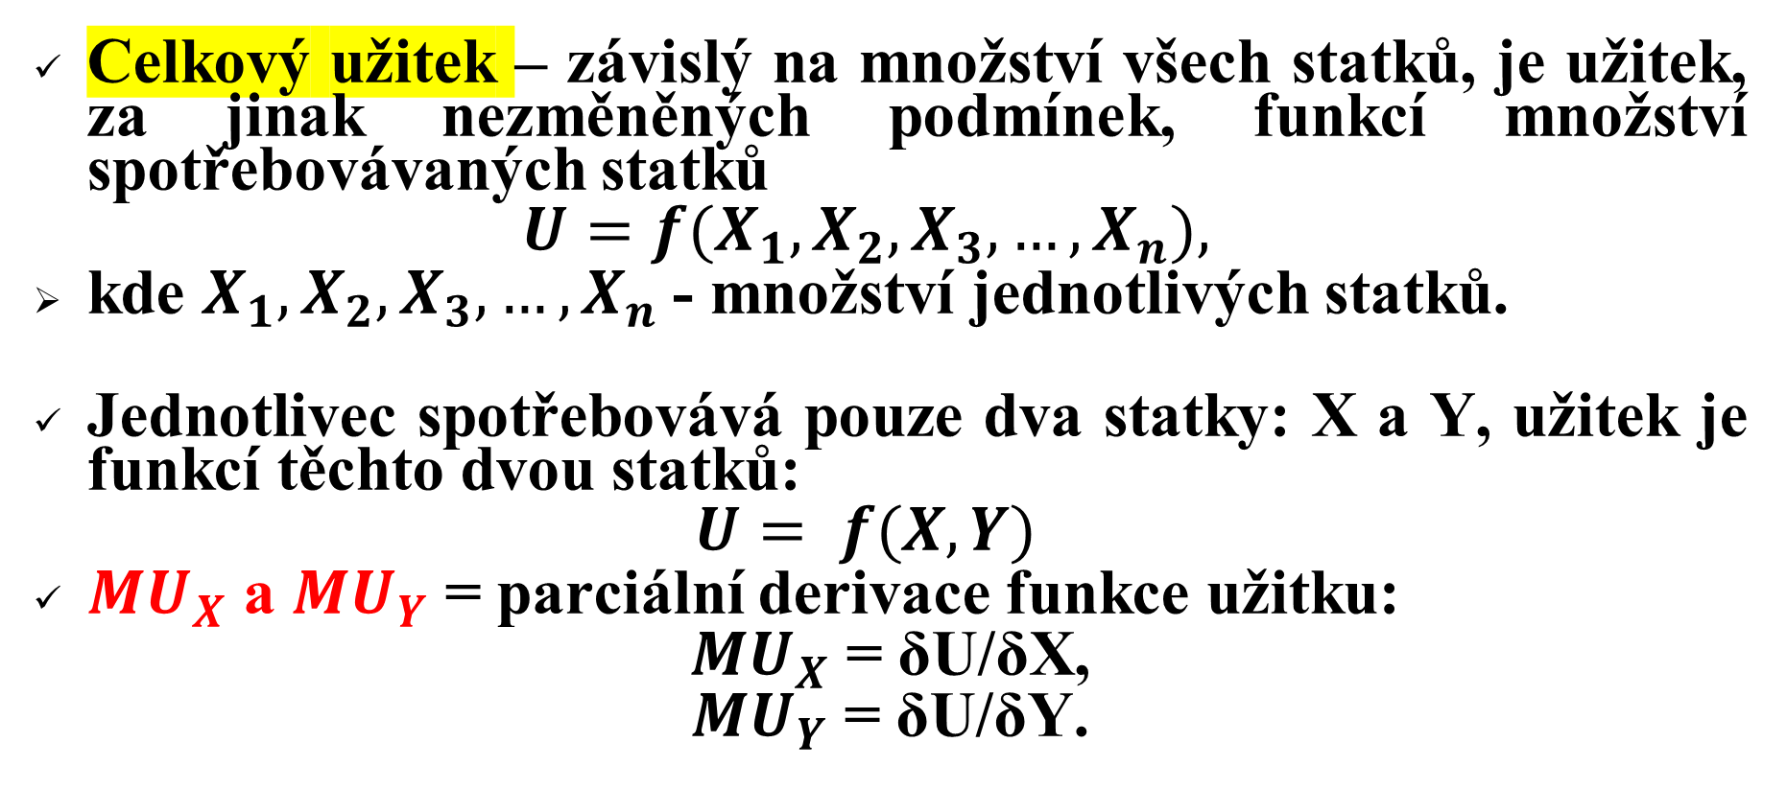
Kardinalistická verze teorie užitku
Celkový užitek – závislý na množství všech statků, je užitek, za jinak nezměněných podmínek, funkcí množství spotřebovávaných statků
$$U=f(X_{1},X_{2},X_{3}, …,X_{n}),$$
kde $X_{1},X_{2},X_{3}, …,X_{n}$- množství jednotlivých statků.
Jednotlivec spotřebovává pouze dva statky: X a Y, užitek je funkcí těchto dvou statků:
$$U= f(X, Y)$$
${MU}_{X}$ a ${MU}_{Y}$ = parciální derivace funkce užitku:
${MU}_{X}$ = δU/δX,
${MU}_{Y}$ = δU/δY.

Slide 14
Ordinalistická verze teorie užitku
Současná ekonomická teorie – přiklonění k ordinalistické verzi teorie užitku:
Užitek není přímo měřitelný.
Spotřebitel je schopen říci, kterou spotřební situaci preferuje, ale ne, jak velký je její užitek.
Je možno určit:
zda celkový užitek s růstem množství spotřebovávaného statku roste a mezní užitek je tedy kladný,
Nebo celkový užitek klesá a mezní užitek je záporný.
=> Spotřebitel je schopen seřadit kombinace statků podle jejich užitku, avšak není schopen určit velikost užitku těchto kombinaci.
=>
Grafické znázornění – odlišné:
není možné zakreslit přímo křivku celkového užitku,
je možné spojit body znázorňující kombinace se stejným užitkem: body stejně vzdáleně od základny.
Notes:
Ordinalistická verze teorie užitku je přístup v ekonomii, který předpokládá, že užitek není přímo měřitelný. Podle této teorie spotřebitel dokáže seřadit kombinace statků podle preferencí, ale nemůže určit konkrétní velikost užitku. Místo křivky celkového užitku se používají indiferenční křivky, které spojují body představující kombinace statků se stejným užitkem. Tento přístup umožňuje analyzovat preference spotřebitele bez nutnosti přesného měření užitku a respektuje axiom nepřesycení.

Slide 15
Ordinalistická verze teorie užitku
Místo křivky celkového užitku – používaný indiferenční křivky:
spojují body představující kombinace statků se stejným užitkem:
Tento přístup umožňuje analyzovat preference spotřebitele bez nutnosti přesného měření užitku, respektuje axiom nepřesycení.
Pro konstrukci obrázku – nutné určit směr preferencí:
Obrázek = mapa kombinací statku X a Y.
Určením směru preferencí určíme „vrchol kopce užitku“:
Křivky představující stejný užitek – „vrstevnice kopce užitku".
Notes:
Ordinalistická verze teorie užitku je přístup v ekonomii, který předpokládá, že užitek není přímo měřitelný. Podle této teorie spotřebitel dokáže seřadit kombinace statků podle preferencí, ale nemůže určit konkrétní velikost užitku. Místo křivky celkového užitku se používají indiferenční křivky, které spojují body představující kombinace statků se stejným užitkem. Tento přístup umožňuje analyzovat preference spotřebitele bez nutnosti přesného měření užitku a respektuje axiom nepřesycení.

Slide 16
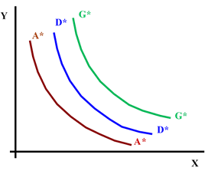
Ordinalistická verze teorie užitku
Pro oba statky platí: kombinaci s vyšším množstvím dá spotřebitel přednost před kombinací s množstvím nižším,
tj. že platí axióm nepřesycení.
Všechny kombinace na křivce D*D* jsou stejně užitečné.
Současně: kombinace na D*D* více užitečná než kombinace na A*A* a méně užitečné než kombinace na G*G*.
Nemusíme znát úroveň užitku jednotlivých kombinací.
Notes:
Ordinalistická verze teorie užitku je přístup v ekonomii, který předpokládá, že užitek není přímo měřitelný. Podle této teorie spotřebitel dokáže seřadit kombinace statků podle preferencí, ale nemůže určit konkrétní velikost užitku. Místo křivky celkového užitku se používají indiferenční křivky, které spojují body představující kombinace statků se stejným užitkem. Tento přístup umožňuje analyzovat preference spotřebitele bez nutnosti přesného měření užitku a respektuje axiom nepřesycení.

Slide 17
Indiferenční křivka (IC)
= množina kombinací statku X a Y se stejným celkovým užitkem.
Konkrétní výše užitku není podstatná => možno je přenést do dvojrozměrného obrázku;
Možno je použít pro ordinalistický přístup:
jako znázornění kombinací dvou statků se stejným užitkem.
K IC je možno přistoupit dvojím způsobem:
Na základě UŽITKU: IC představuje určitou úroveň užitku,
Na základě PREFERENCÍ: IC zobrazují preference.

Slide 18
Vlastnosti indiferenčních křivek
Indiferenční křivky jsou klesající:
negativní směrnice = ZÁPORNÝ SKLON;
Předpoklad: pro oba statky: X i Y platí: že větší množství je preferováno před menším = AXIÓM NENASYCENOSTI:
=> kombinace, které znamenají více obou statků, preferovány před kombinacemi znamenajícími méně obou statků: Obr. a) – násled. sním.
V oblasti označené + = kombinace preferované před A: oba statky jsou zastoupeny hojněji)
V oblasti označené - = kombinace, před nimiž je preferována kombinace A: oba statky zastoupeny méně.
Zbývající dvě oblasti: kombinace, kde je více X a méně Y, nebo naopak.
Také kombinace se stejným užitkem jako A, např. S a R.
Tyto body leží na stejné IC – musí být klesající: U2 pro R a S.

Slide 19
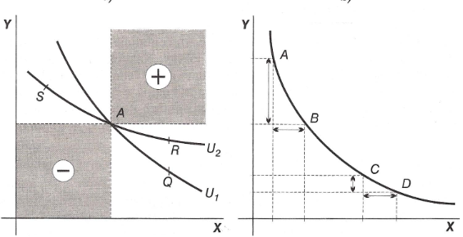
Vlastnosti indiferenčních křivek
a) b)

Slide 20
Vlastnosti indiferenčních křivek
Indiferenční křivky se neprotínají:
Požadavek plyne z AXIÓMU TRANZITIVITY.
Obr. a) předch. snímek – IC se protínají:
Body A a Q znázorňující kombinace statků X a Y – na stejné IC: mají stejný užitek.
To platí i pro body R a A: ležící rovněž na stejně IC.
Bod R – vzdálenější od počátku než bod Q => má větší užitek.
Platí tedy A = Q a A = R a současně Q < R,
= porušení AXIÓMU TRANZITIVITY.

Slide 21
Vlastnosti indiferenčních křivek
V každém bodě obrázku znázorňujícího spotřební situace se nachází indiferenční křivka:
Tato podmínka plyne z AXIÓMU ÚPLNOSTI
Pro srovnávání užitku jednotlivých kombinací statků:
Každá kombinace musí ležet na nějaké IC.
= Situace analogická s reálnými čísly, pro něž platí, že pro každá reálná čísla x a y existuje číslo z, přičemž je z > x a z < y.

Slide 22
Vlastnosti indiferenčních křivek
Indiferenční křivky jsou konvexní vzhledem k počátku:
= KLESAJÍCÍ MEZNÍ MÍRA SUBSTITUCE (MRS) mezi dvěma statky.
Čím méně má spotřebitel statku X relativně ke statku Y,
tím více je ochoten obětovat statku Y, aby získal dodatečnou jednotku statku X: Obr. Sn. 19 b): posun z bodu A do bodu B;
Notes:
Konvexnost indiferenčních křivek znamená, že indiferenční křivky jsou vyklenuté směrem k počátku souřadnicového systému. Tato vlastnost vyjadřuje klesající mezní míru substituce (MRS) mezi dvěma statky.
Vysvětlení konvexnosti:
Klesající mezní míra substituce (MRS)
MRS udává, kolik jednotek jednoho statku je spotřebitel ochoten obětovat za dodatečnou jednotku druhého statku při zachování stejné úrovně užitku.
Kvůli principu snižující se mezní užitečnosti je spotřebitel ochoten vzdát se stále menšího množství jednoho statku, pokud už ho má relativně málo.
Preference diverzifikace
Spotřebitelé obvykle preferují vyváženou kombinaci dvou statků namísto extrémní spotřeby pouze jednoho z nich.
Proto jsou indiferenční křivky konvexní – spotřebitel preferuje kombinace statků, které jsou různorodé.
Matematické vyjádření konvexnosti
Konvexní tvar znamená, že druhá derivace užitkové funkce je kladná, což odpovídá klesající MRS.
Formálně, pokud je užitková funkce U(x,y)U(x, y)U(x,y) kvazikonvexní, pak indiferenční křivky jsou konvexní.
Grafická interpretace
Na osách grafu jsou dva statky (např. jídlo a oblečení).
Indiferenční křivky jsou klesající a konvexní k počátku – ukazují, že spotřebitel nahrazuje jeden statek druhým, ale postupně méně ochotně.
Výjimky:
Perfektní substituty: Indiferenční křivky jsou rovné čáry (konvexita neexistuje), protože spotřebitel je ochoten nahrazovat jeden statek druhým ve stálém poměru.
Perfektní komplementy: Indiferenční křivky mají tvar písmene L, protože statky se spotřebovávají pouze ve fixním poměru (např. boty – pravá a levá).
Konvexita indiferenčních křivek tedy vyjadřuje základní ekonomický princip snižující se mezní míry substituce a preference pro diverzifikaci spotřeby.

Slide 23
Vlastnosti indiferenčních křivek
Obr. Sn. 19 b): statek X = zastoupen relativně hojně: posun z bodu C do bodu D:
spotřebitel ochoten nahradit stejné množství statku X menším množstvím statku Y
než v případě posunu z bodu A do bodu B.
Na rozdíl od předcházejících vlastností IC není konvexní tvar podmínkou racionálního chování spotřebitele.
Notes:
Konvexnost indiferenčních křivek znamená, že indiferenční křivky jsou vyklenuté směrem k počátku souřadnicového systému. Tato vlastnost vyjadřuje klesající mezní míru substituce (MRS) mezi dvěma statky.
Vysvětlení konvexnosti:
Klesající mezní míra substituce (MRS)
MRS udává, kolik jednotek jednoho statku je spotřebitel ochoten obětovat za dodatečnou jednotku druhého statku při zachování stejné úrovně užitku.
Kvůli principu snižující se mezní užitečnosti je spotřebitel ochoten vzdát se stále menšího množství jednoho statku, pokud už ho má relativně málo.
Preference diverzifikace
Spotřebitelé obvykle preferují vyváženou kombinaci dvou statků namísto extrémní spotřeby pouze jednoho z nich.
Proto jsou indiferenční křivky konvexní – spotřebitel preferuje kombinace statků, které jsou různorodé.
Matematické vyjádření konvexnosti
Konvexní tvar znamená, že druhá derivace užitkové funkce je kladná, což odpovídá klesající MRS.
Formálně, pokud je užitková funkce U(x,y)U(x, y)U(x,y) kvazikonvexní, pak indiferenční křivky jsou konvexní.
Grafická interpretace
Na osách grafu jsou dva statky (např. jídlo a oblečení).
Indiferenční křivky jsou klesající a konvexní k počátku – ukazují, že spotřebitel nahrazuje jeden statek druhým, ale postupně méně ochotně.
Výjimky:
Perfektní substituty: Indiferenční křivky jsou rovné čáry (konvexita neexistuje), protože spotřebitel je ochoten nahrazovat jeden statek druhým ve stálém poměru.
Perfektní komplementy: Indiferenční křivky mají tvar písmene L, protože statky se spotřebovávají pouze ve fixním poměru (např. boty – pravá a levá).
Konvexita indiferenčních křivek tedy vyjadřuje základní ekonomický princip snižující se mezní míry substituce a preference pro diverzifikaci spotřeby.

Slide 24

Mezní míra substituce ve spotřebě
Poznatky o vlastnostech IC – analýza pomocí směrnice IC:
Mezní míra substituce ve spotřebě (Marginal Kate of Substitution in Consumption, MRSc):
mezní míra substituce X za Y, MRScxy:
poměr, v němž je statek Y nahrazován statkem X, aniž se mění úroveň uspokojení potřeb neboli celkový užitek:

Slide 25
Mezní míra substituce ve spotřebě
MRSc – odvození z užitku:
Uvažujeme posun po IC: z vlastností IC – s růstem X musí klesat Y, aby zůstala úroveň celkového užitku stejná.
Předpoklad: množství statku X vzrostlo o ∆X. Současně kleslo množství statku Y o ΔY. Porovnáváme tedy:
„PROSPĚCH“ = PŘÍRŮSTEK UŽITKU plynoucí ze zvýšení množství statku X o ΔX:
ΔX * MUX,
„ÚJMU" = SNÍŽENÍ UŽITKU vyvolanou poklesem množství statku Y o ΔY, což můžeme vyjádřit jako
ΔY * MUY.

Slide 26
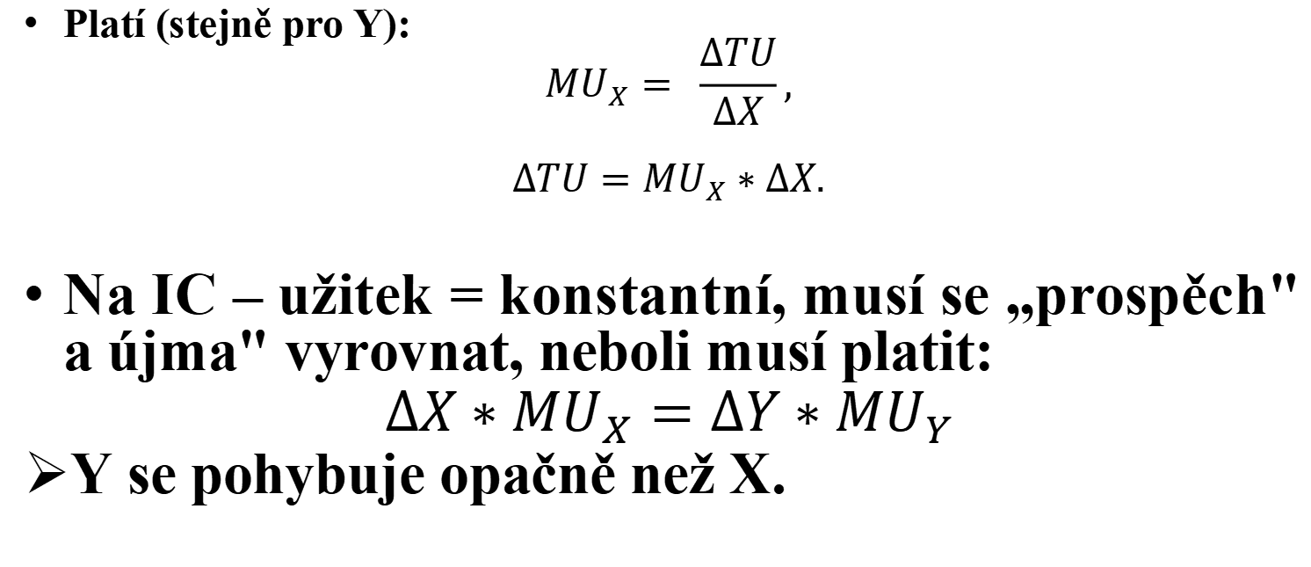
Mezní míra substituce ve spotřebě
Platí (stejně pro Y):
$${MU}_{X}= \frac{∆TU}{∆X},$$
$$∆TU={MU}_{X}∗∆X.$$
Na IC – užitek = konstantní, musí se „prospěch" a újma" vyrovnat, neboli musí platit:
$∆X∗{MU}_{X}=∆Y∗{MU}_{Y}$
Y se pohybuje opačně než X.

Slide 27
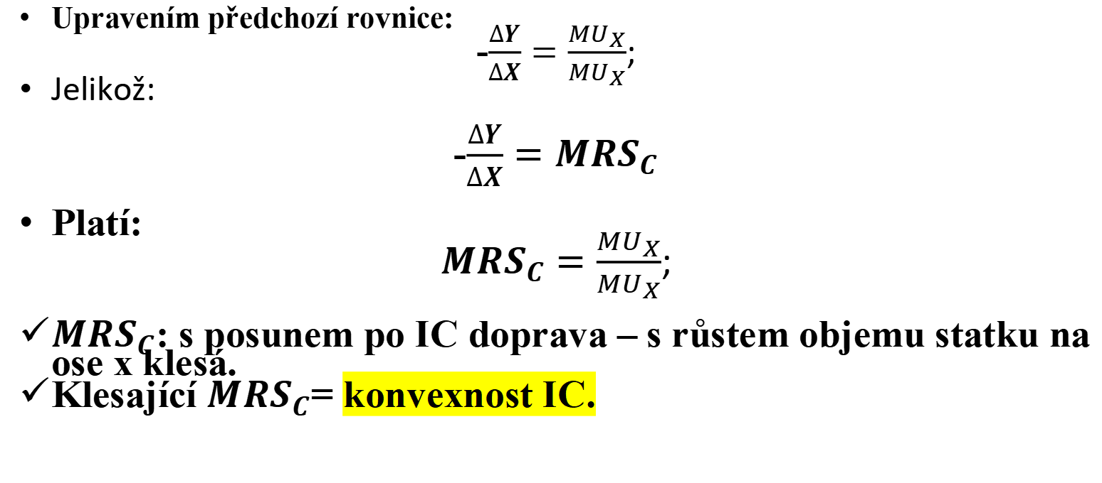
Mezní míra substituce ve spotřebě
Upravením předchozí rovnice:
-$\frac{∆Y}{∆X}=\frac{{MU}_{X}}{{MU}_{X}}$;
Jelikož:
-$\frac{∆Y}{∆X}={MRS}_{C}$
Platí:
${MRS}_{C}=\frac{{MU}_{X}}{{MU}_{X}}$;
${MRS}_{C}$: s posunem po IC doprava – s růstem objemu statku na ose x klesá.
Klesající ${MRS}_{C}$= konvexnost IC.

Slide 28
Zvláštní tvary indiferenčních křivek
Oba statky pro spotřebitele žádoucí (doposud): užitek se s jejich spotřebovávaným množstvím zvyšuje: statky žádoucí – statky s pozitivní preferencí (Goods).
Statky s jiným směrem preferencí: Nějaký žádoucí statek přináší i záporný efekt:
V rámci celé společnosti: volba určité kombinace objemu průmyslové výroby a znečištění životního prostředí.
V chování spotřebitele: volba struktury portfolia – volba mezi různými druhy cenných papírů:
Funkce užitku – dvě proměnné: VÝNOS z cenných papírů a RIZIKO.

Slide 29
Zvláštní tvary indiferenčních křivek
Držitel cenných papírů považuje výnos vždy za statek žádoucí.
Vyšší výnos však většinou znamená vyšší riziko.
Riziko - pro ekonomické subjekty (ne pro všechny!): nežádoucí statek = statek s negativní preferencí (Bads).
=> Preferují nižší riziko před vyšším.
IC – netypický tvar, jsou rostoucí – jejich směrnice je pozitivní:
Obr. Nasledující Snímek A):
Osa x – statek nežádoucí,
Osa y – statek žádoucí.
Směr preferencí – znázorněn šipkami.

Slide 30
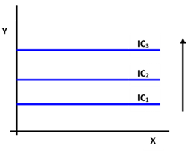
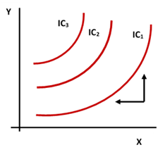
Zvláštní tvary indiferenčních křivek
A) Statek x je nežádoucí
B) Statek x je lhostejný

Slide 31
Zvláštní tvary indiferenčních křivek
Statky lhostejné = statky neutrální (Neuters): nemají vliv na užitek spotřebitele, jejich spotřebovávané množství je spotřebiteli lhostejné:
IC – tvar přímky: IC rovnoběžné s osou x.
Obr. Předchozí Snímek B):
Osa x – statek lhostejný,
Osa y – statek žádoucí.
Směr preferencí – znázorněn šipkami.
V realitě – i situace, kdy se směr preferencí se změnou spotřebovávaného množství statku mění:
IC se tedy v určitém bodě „lámou„:
Indiferenční mapa – dvě zóny: s pozitivní a s negativní preferencí.

Slide 32
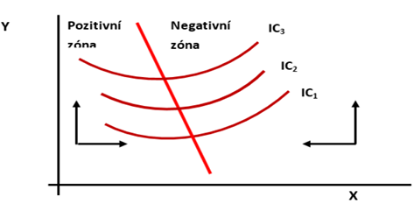
Zvláštní tvary indiferenčních křivek
Statek, který je do určitého objemu žádoucí, pak se mění na nežádoucí: statek na ose x.
Za předpokladu měřitelnosti užitku:
od bodu „zlomu“ mezní užitek statku X záporný
a celkový užitek s růstem množství statku X klesá.
Např. 6. šálek kávy způsobil zdravotní problémy: v daném bodě se směr preferencí mění
Směr preferencí spotřebitele se mění

Slide 33
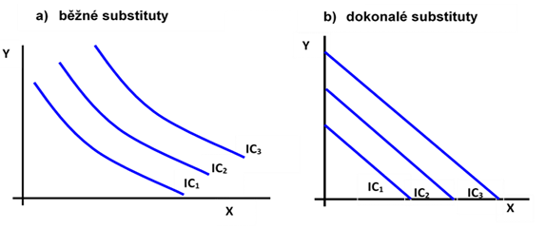
Zvláštní tvary indiferenčních křivek
Statky X a Y: dokonale vzájemně nahraditelné = DOKONALÉ SUBSTITUTY. MRSc – poměr, v němž je spotřebitel ochoten takovéto statky nahrazovat = konstantní => IC jsou přímky.
Notes:
Dokonalé substituty jsou statky, které spotřebitel vnímá jako plně zaměnitelné v pevném poměru. Například:
Různé značky cukru (pokud spotřebiteli nezáleží na značce).
Vlastnosti MRSc u dokonalých substitutů:
MRS je konstantní – spotřebitel je vždy ochoten nahrazovat jeden statek druhým ve stejném poměru.
Indiferenční křivky jsou přímky se záporným sklonem – protože spotřebiteli je jedno, v jakém mixu statky má.

Slide 34
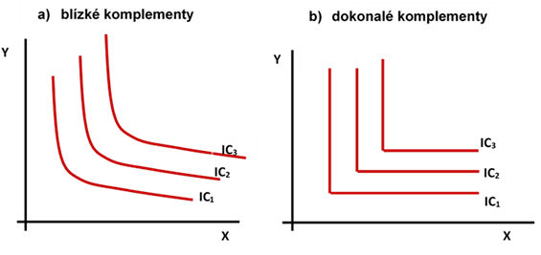
Zvláštní tvary indiferenčních křivek
Statky X a Y: spotřebitel vždy používá ve fixním poměru = dokonalé komplementy. MRSc – neexistuje (nebo je nekonečná nebo nulová, v závislosti na bodě) => IC mají tvar „L“.
Notes:
Indiferenční křivky pro dokonalé komplementy
Dokonalé komplementy jsou statky, které spotřebitel vždy používá ve fixním poměru. Příklady:
Levá a pravá bota – k ničemu není mít 10 levých bot a jen jednu pravou.
Káva a cukr (pro někoho, kdo vždy dává jednu lžičku na šálek).
Auto a benzín – auto bez benzínu nepojede, benzín bez auta není užitečný.
Tvar indiferenčních křivek
Mají tvar písmene „L“.
Roh „L“ odpovídá optimálnímu poměru – jakmile dosáhnu tohoto poměru, jakékoli další množství jednoho statku (bez navýšení druhého) užitku nepřidá.
Když máme správný poměr statků, MRSc není definována, protože se užitek nezmění při změně jednoho statku.
Mimo optimální poměr je MRSc nulová nebo nekonečná:
Pokud máme příliš mnoho jednoho statku, nemá smysl nahrazovat ho druhým (MRS = 0).
Pokud nám jeden statek chybí, žádná jeho náhrada druhým statkem nemá smysl (MRS → ∞).

Slide 35
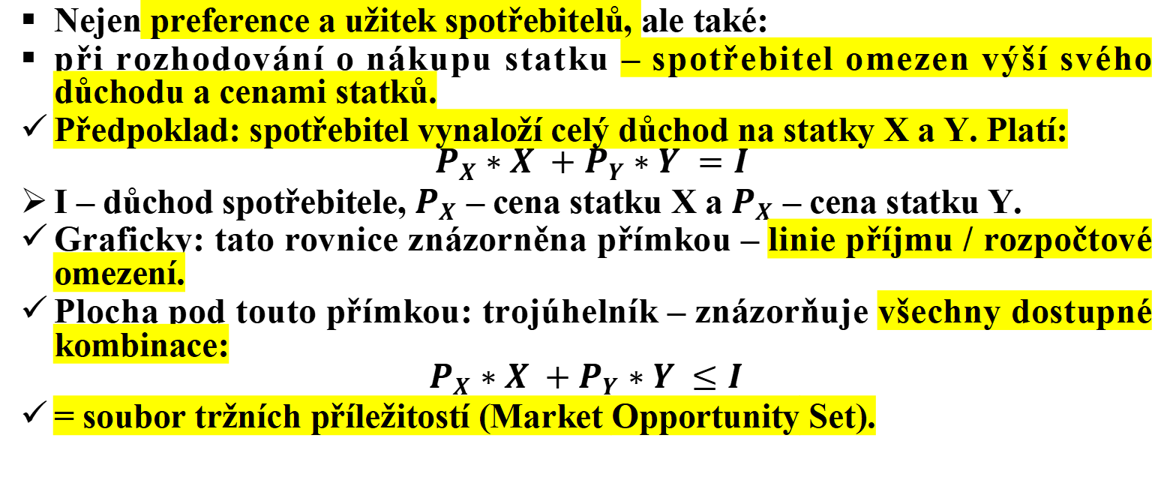
Linie rozpočtu (rozpočtové omezení)
Nejen preference a užitek spotřebitelů, ale také:
při rozhodování o nákupu statku – spotřebitel omezen výší svého důchodu a cenami statků.
Předpoklad: spotřebitel vynaloží celý důchod na statky X a Y. Platí:
$$P_{X}∗X +P_{Y}∗Y =I$$
I – důchod spotřebitele, $P_{X}$ – cena statku X a $P_{X}$ – cena statku Y.
Graficky: tato rovnice znázorněna přímkou – linie příjmu / rozpočtové omezení.
Plocha pod touto přímkou: trojúhelník – znázorňuje všechny dostupné kombinace:
$$P_{X}∗X +P_{Y}∗Y ≤I$$
= soubor tržních příležitostí (Market Opportunity Set).
Notes:
budeme uvažovat, že ceny statků nezávisejí na množství, které spotřebitel nakupuje.

Slide 36
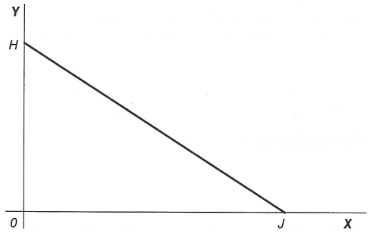
Linie rozpočtu (rozpočtové omezení)
Notes:
budeme uvažovat, že ceny statků nezávisejí na množství, které spotřebitel nakupuje.

Slide 37
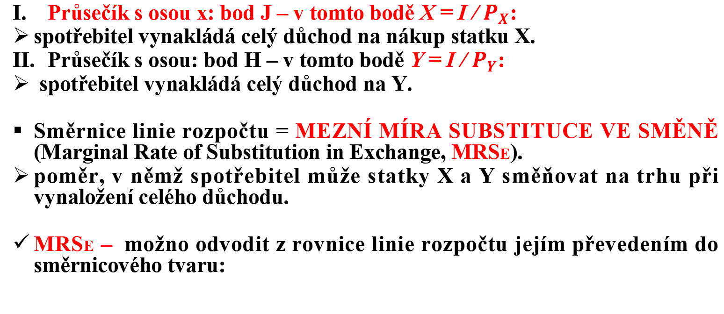
Linie rozpočtu (rozpočtové omezení)
Průsečík s osou x: bod J – v tomto bodě X = I / $P_{X}$:
spotřebitel vynakládá celý důchod na nákup statku X.
Průsečík s osou: bod H – v tomto bodě Y = I / $P_{Y}$:
spotřebitel vynakládá celý důchod na Y.
Směrnice linie rozpočtu = MEZNÍ MÍRA SUBSTITUCE VE SMĚNĚ (Marginal Rate of Substitution in Exchange, MRSE).
poměr, v němž spotřebitel může statky X a Y směňovat na trhu při vynaložení celého důchodu.
MRSE – možno odvodit z rovnice linie rozpočtu jejím převedením do směrnicového tvaru:
Notes:
MRSE bychom mohli odvodit analogicky jako MRSC, místo ΔTU bychom zkoumali ΔI a místo mezních užitků bychom použili ceny.
Mezní míra substituce ve směně je opět směrnice linie rozpočtu v absolutní hodnotě, protože i linie rozpočtu je klesající.

Slide 38

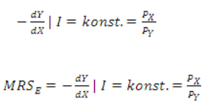

Linie rozpočtu (rozpočtové omezení)
$\frac{I}{P_{Y}}$– průsečík linie rozpočtu s osou y
$\frac{X}{P_{Y}}$– směrnice linie rozpočtu. Platí tedy
Notes:
MRSE bychom mohli odvodit analogicky jako MRSC, místo ΔTU bychom zkoumali ΔI a místo mezních užitků bychom použili ceny.
Mezní míra substituce ve směně je opět směrnice linie rozpočtu v absolutní hodnotě, protože i linie rozpočtu je klesající.

Slide 39
Optimum spotřebitele
= Volba optimální spotřebitelské situace = maximální užitek.
Spotřebitel volí optimální kombinaci statků v závislosti
na svých PREFERENCÍCH
a na svých TRŽNÍCH MOŽNOSTECH: ovlivněny jednak
jeho DŮCHODEM
TRŽNÍMI CENAMI STATKŮ.
Způsob určení optima spotřebitele – závisí na možnosti měření užitku.
KARDINALISTICKÝ PŘÍSTUP – dva způsoby určení optima:

Slide 40
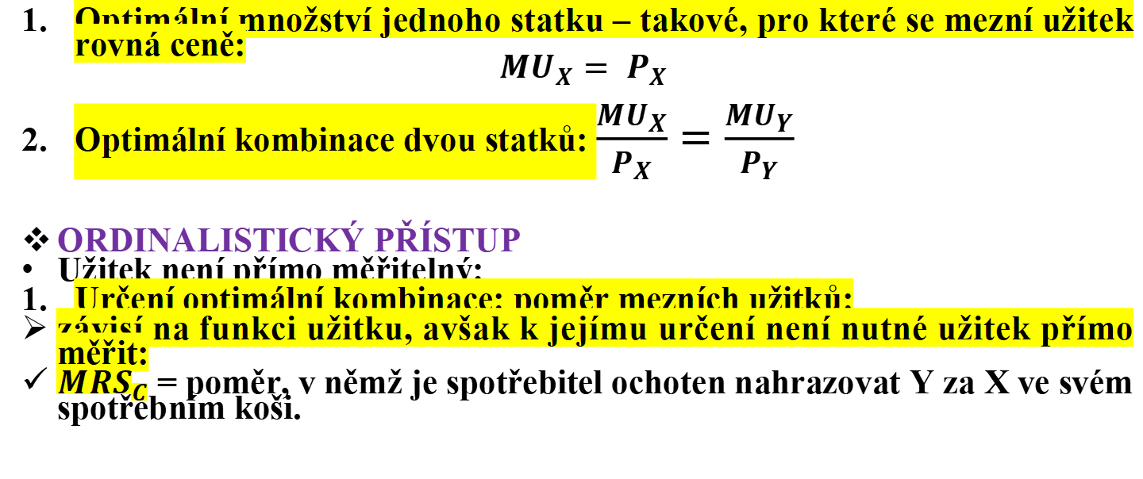
Optimum spotřebitele
Optimální množství jednoho statku – takové, pro které se mezní užitek rovná ceně:
$${MU}_{X}= P_{X}$$
Optimální kombinace dvou statků: $\frac{{MU}_{X}}{P_{X}}=\frac{{MU}_{Y}}{P_{Y}}$
ORDINALISTICKÝ PŘÍSTUP
Užitek není přímo měřitelný:
Určení optimální kombinace: poměr mezních užitků:
závisí na funkci užitku, avšak k jejímu určení není nutné užitek přímo měřit:
${MRS}_{C}$ = poměr, v němž je spotřebitel ochoten nahrazovat Y za X ve svém spotřebním koši.

Slide 41
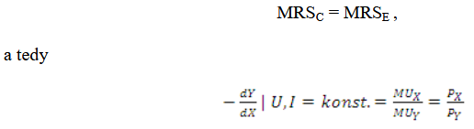

Optimum spotřebitele
V jakém poměru je spotřebitel schopen směnit statky na trhu:
Důchod = konstantní => poměr, v němž mohou být statky nahrazovány závislý na poměru jejich cen: Mezní míra substituce ve směně = ${MRS}_{C}$ .
Optimální kombinace statků X a Y = ta, pro kterou je poměr, v němž je může směnit na trhu:

Slide 42
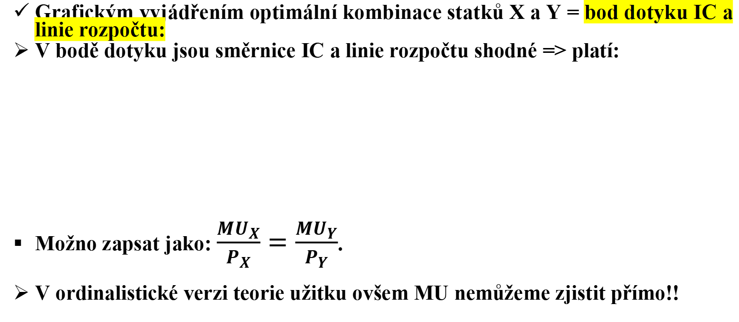
Optimum spotřebitele
Grafickým vyjádřením optimální kombinace statků X a Y = bod dotyku IC a linie rozpočtu:
V bodě dotyku jsou směrnice IC a linie rozpočtu shodné => platí:
Možno zapsat jako: $\frac{{MU}_{X}}{P_{X}}=\frac{{MU}_{Y}}{P_{Y}}$.
V ordinalistické verzi teorie užitku ovšem MU nemůžeme zjistit přímo!!
Notes:
Potvrzuje se tak, že stejná rovnice platí i v ordinalistické verzi teorie užitku, mezní užitek ovšem nemůžeme zjistit přímo

Slide 43
Vnitřní a rohové řešení
Doposud: předpoklad, že linie rozpočtu = tečna nějaké IC a bod dotyku určuje optimální kombinaci statků X a Y. =>
Předpoklad: existuje tzv. vnitřní (tečnové) řešení.
Situace, kdy tímto způsobem nelze optimální kombinaci nalézt: linie rozpočtu není tečnou žádné IC (obr. – následující snímek):
Pro spotřebitele podstatně lákavější statek Y.
Jen pokud by cena statku X byla mnohonásobně nižší než cena statku Y, spotřebovával by statek X.
=> Cenu statku X považuje spotřebitel za velmi vysokou:

Slide 44
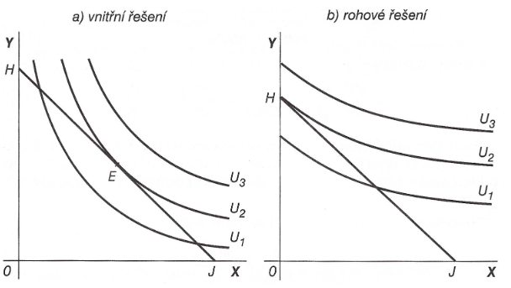
Vnitřní a rohové řešení

Slide 45
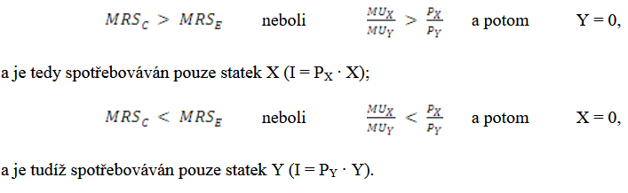

případ rohového řešení pro algebraické vyjádření optima spotřebitele
Jestliže neexistuje kombinace, pro kterou ${MRS}_{C}$ = ${MRS}_{E}$: dvě situace:

Slide 46
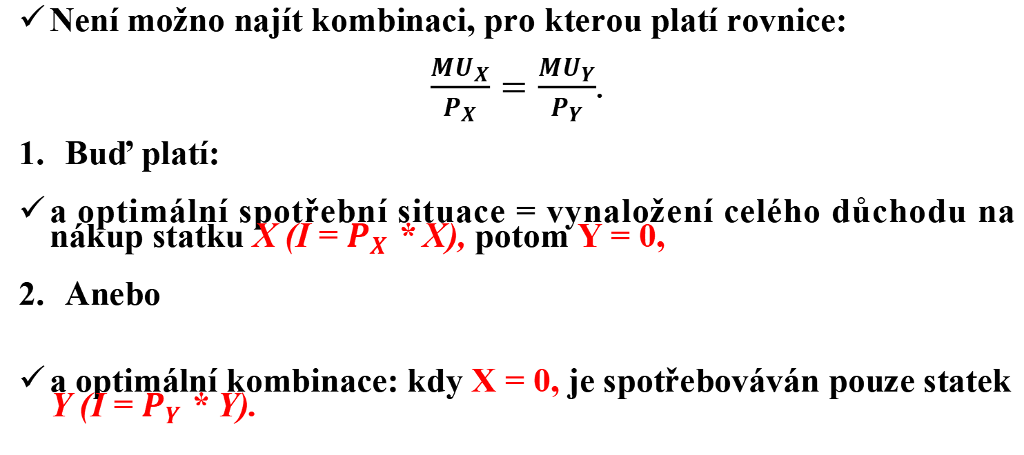
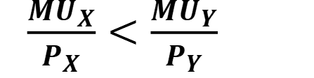
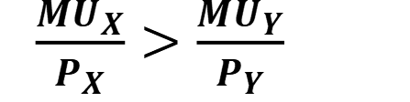
rohové řešení a kardinalistická verze teorie užitku
Není možno najít kombinaci, pro kterou platí rovnice:
$\frac{{MU}_{X}}{P_{X}}=\frac{{MU}_{Y}}{P_{Y}}$.
Buď platí:
a optimální spotřební situace = vynaložení celého důchodu na nákup statku X (I = $P_{X}$ * X), potom Y = 0,
Anebo
a optimální kombinace: kdy X = 0, je spotřebováván pouze statek Y (I = $P_{Y}$ * Y).
$\frac{{MU}_{X}}{P_{X}}>\frac{{MU}_{Y}}{P_{Y}}$
$\frac{{MU}_{X}}{P_{X}}<\frac{{MU}_{Y}}{P_{Y}}$

Slide 47
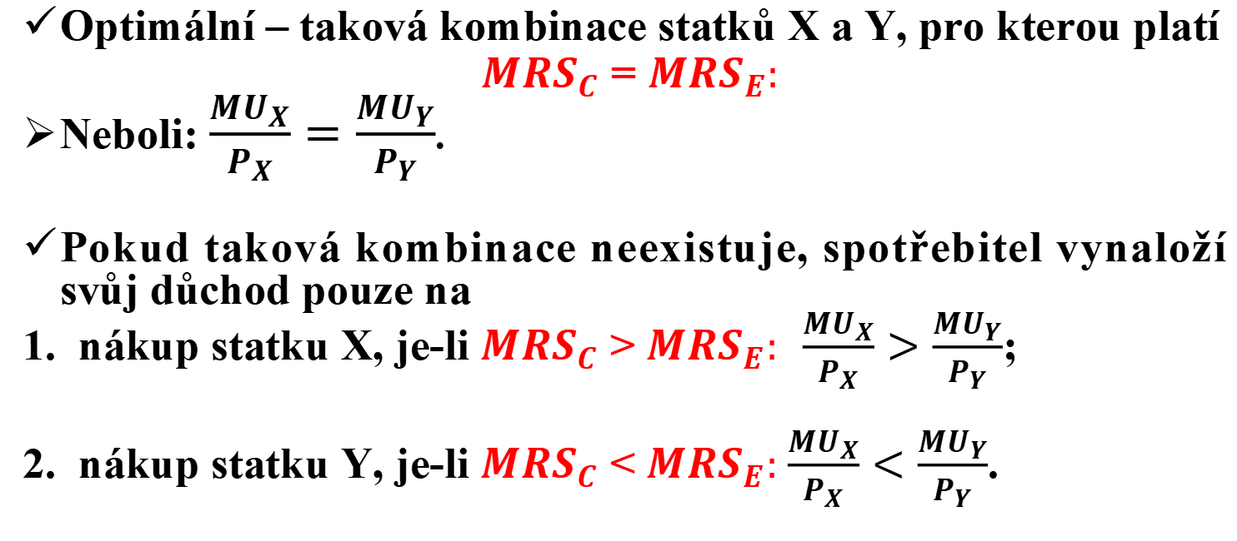
hlavní poznatky o optimu spotřebitele
Optimální – taková kombinace statků X a Y, pro kterou platí
${MRS}_{C}$ = ${MRS}_{E}:$
Neboli: $\frac{{MU}_{X}}{P_{X}}=\frac{{MU}_{Y}}{P_{Y}}$.
Pokud taková kombinace neexistuje, spotřebitel vynaloží svůj důchod pouze na
nákup statku X, je-li ${MRS}_{C}$ > ${MRS}_{E}: \frac{{MU}_{X}}{P_{X}}>\frac{{MU}_{Y}}{P_{Y}}$;
nákup statku Y, je-li ${MRS}_{C}$ < ${MRS}_{E}:$ $\frac{{MU}_{X}}{P_{X}}<\frac{{MU}_{Y}}{P_{Y}}$.

Slide 48
Přebytek spotřebitele
= Rozdíl mezi
CELKOVÝM UŽITKEM, který mu přinese spotřebovávané množství určitého statku,
a VÝDAJI na jeho získání – celkovou částkou, kterou za ně zaplatí, neboli jeho tržní hodnotou.
Pojem při posuzování ALOKAČNÍ EFEKTIVNOSTI

Slide 49
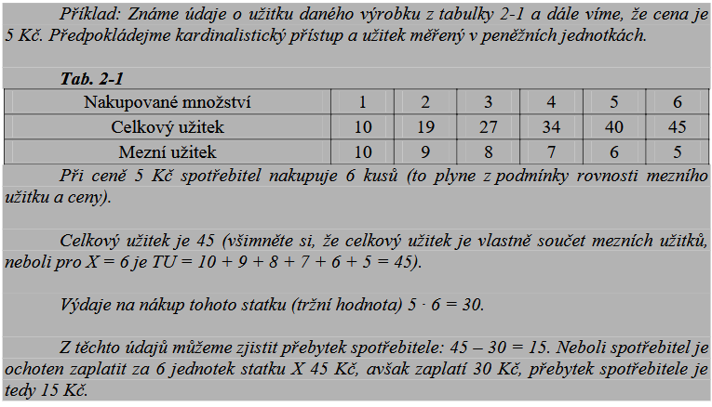
Přebytek spotřebitele

Slide 50
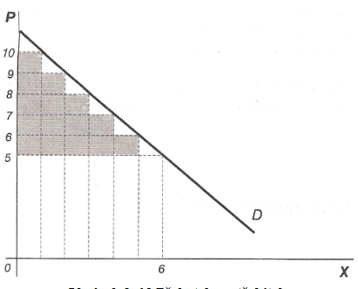
Přebytek spotřebitele

Slide 51
Přebytek spotřebitele odvozený z indiferenční analýzy
Lze však ilustrovat i pomocí IC (násled. snímek)
Na ose x – množství zkoumaného statku X, na ose y výdaje na všechny ostatní statky.
Nejde tedy o rozhodování mezi dvěma statky, ale mezi statkem X a výdaji na ostatní statky.
Otázka: co spotřebitel získá spotřebou statku X?
Srovnání situace, kdy spotřebitel statek X nenakupuje, se situací, kdy statek X nakupuje:
Vezmeme v úvahu IC procházející osou y.
Bod E – při dané linii rozpočtu = optimum spotřebitele.
Notes:
Takto definovaný statek Y, tzv. soukromý statek, je možno využít i v jiných případech.

Slide 52
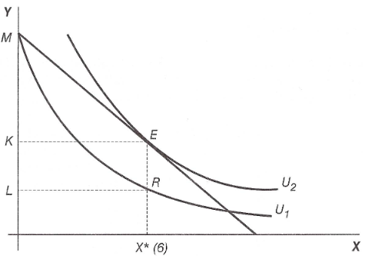
Přebytek spotřebitele odvozený z indiferenční analýzy
Přebytek spotřebitele při nákupu optimálního množství statku X:
př. optimální množství X*=6:
vyjdeme ze situace, kdy spotřebitel statek X nenakupuje:
celý svůj důchod vynakládá na ostatní statky = bod M:
odpovídá nižší IC (U1) = nižší úrovni užitku.

Slide 53
Přebytek spotřebitele odvozený z indiferenční analýzy
Určení přebytku spotřebitele: co spotřebitel získá tím, že nakupuje i statek X?
Zjistíme: maximální částku, kterou je spotřebitel ochoten zaplatit za jeho nákup:
jakou část výdajů na ostatní statky je spotřebitel ochoten obětovat za nákup X*jednotek statku X, aniž se mění jeho celkový užitek.
Pohyb stále po jedné IC = vzdálenost ML: posun po U1 z bodu M do bodu R.
Bod R: spotřebitel má stejný užitek jako v bodě M, ale nevyužívá celý důchod.

Slide 54
Přebytek spotřebitele odvozený z indiferenční analýzy
Spotřebitel se rozhodne nakupovat X* jednotek statku X: může při plném využití důchodu zvýšit svůj užitek přesunem do bodu E.
Nemusí za nákup statku X obětovat celou částku výdajů na ostatní statky odpovídající vzdálenosti ML, ale pouze část odpovídající vzdálenosti MK.
Známe tedy dva údaje:
Jakou část výdajů na ostatní statky je spotřebitel ochoten obětovat za nákup x*jednotek statku X, aniž se změní jeho užitek: úsek ML.
Jakou část výdajů na ostatní statky skutečně musí obětovat: úsek MK.

Slide 55
Přebytek spotřebitele odvozený z indiferenční analýzy
Nákup statku X umožní spotřebiteli zvýšit celkový užitek, dostat se na vyšší IC.
Přebytek spotřebitele z x* jednotek statku X =
rozdíl mezi celkovým užitkem spotřebitele, pokud spotřebovává X* jednotek statku X,
a celkovým užitkem v případě, že statek X nespotřebovává.

Slide 56
DĚKUJI ZA POZORNOST

